Slide 1
جراحی پلاستیک نرم

Slide 2
جراحی پلاستیک نرم
این نوع جراحی یک روش بسیار جدید بدون نیاز به بیهوشی و یا حتی تزریق موضعی میباشد
ودر مطب به صورت سر پایی در مدت کوتاه و با هزینه بسیار پایین انجام می پذیرد

Slide 3
جراحی نرم چیست؟
به جراحی بدون نیاز به بیهوشی یا بیحسی اطلاق میشود که در زمان کوتاه به نتیحه ای
شبیه عمل جراحی با بیهوشی میرسد

Slide 4
چه نوع بیمارانی با این روش قابل درمان هستند

Slide 5
Hemangioma
Enteropion
Ectropion
Labioplasty
Fibroma
Wart
Papilloma
Active
acne
Acne scar
Post surgical scar
Mole Rx
۱-همانژیوم در صورت و اطراف چشم
۲-برگشت پلک به داخل و به بیرون
۳-فیبروم اطرا چشم و صورت و بدن
۴-زگیل
۵-پاپیلوم
۶-جوش فعال در کلیه نقاط بدن
۷-جوش غیر فعال و اسکار باقیمانده از جوشهای قبلی
۸-جای عملهای جراحی قبلی

Slide 6
چه نوع ضایعاتی با این روش قابل درمان میباشد ؟
Pigmentation
sun spot
Xanthlasma
keloid
Steria
Nivea
Wrinkle and permanent expression line
tattoo removal
white spot
۹-لک صورت و بدن
۱۰-محلهای افتاب سوختگی
۱۱-رسوب چربی زیر پوست
۱۲-رشد بافت در محلهای جراحی
۱۳-خط خطوت شکم بعد از زایمان و لاغر شدن
۱۴-انواع خالها
۱۵-چروکهای پوست
۱۶-پاک کردن تاتو

Slide 7
INDICATIONS
Indication of plexr soft surgery
Periorbital rejuvenation
Non Surgical Blepharoplasty
Perioral rejuvenation
Rejuvenation neck and face
جوان سازی اطراف چشم
جراحی پلاستیک پلک ها
جوان سازی چین و چروک پوست گردن و صورت

Slide 8
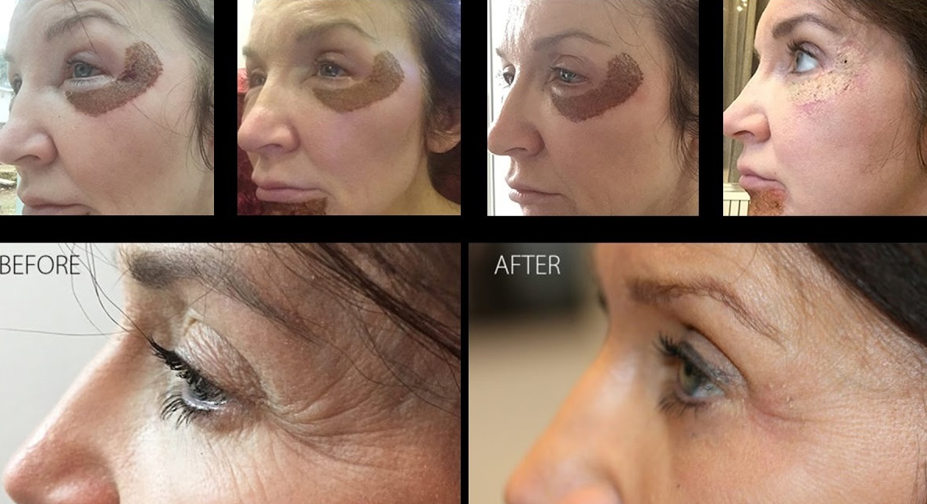
Crows feet

Slide 9
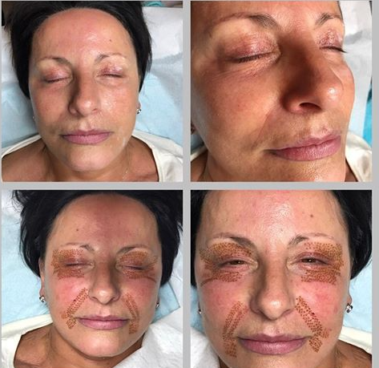
Wrinkle and fold

Slide 10
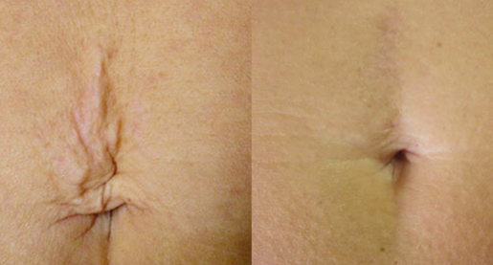
Scar and wrinkling around umblicus

Slide 11
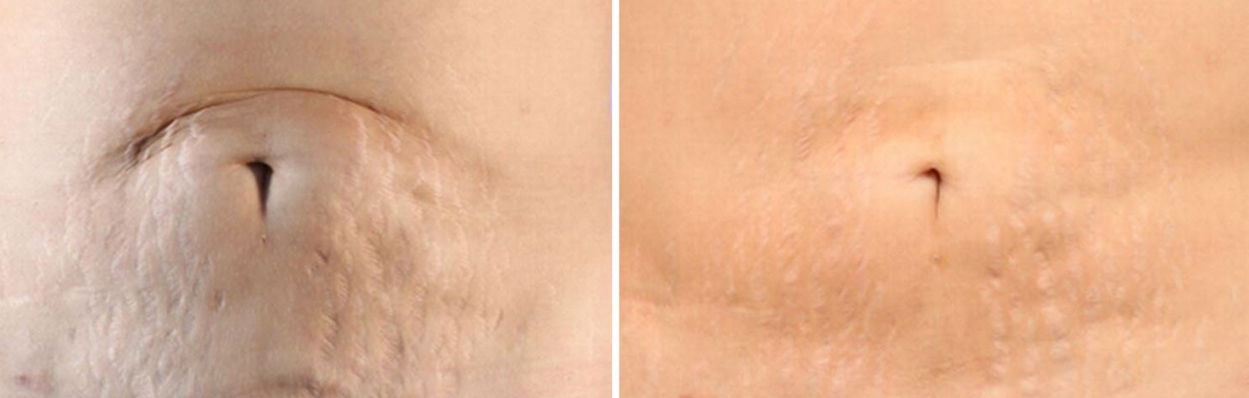
Scar and wrinkling around umblicus

Slide 12
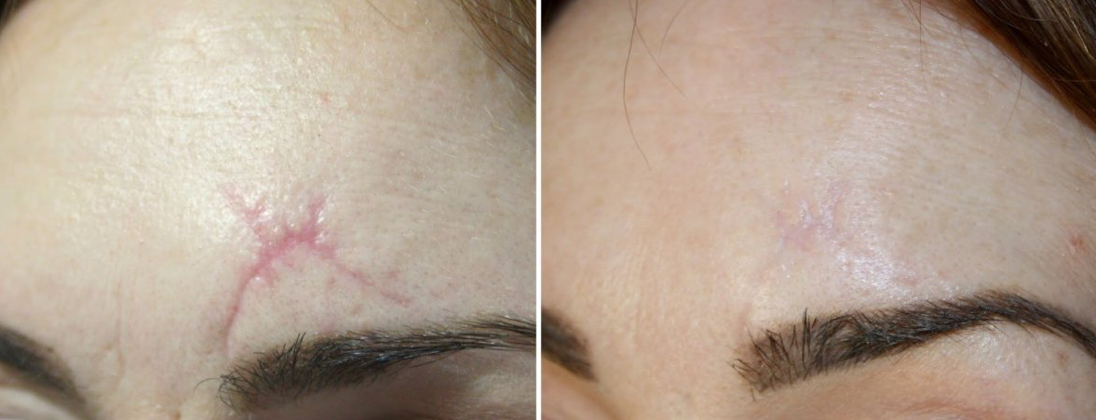
scar

Slide 13
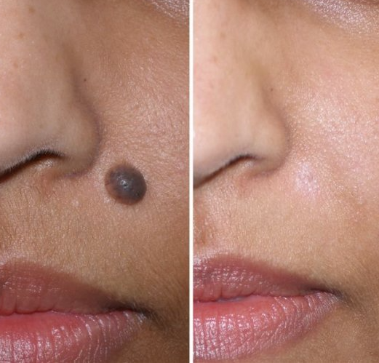
Nevus

Slide 14
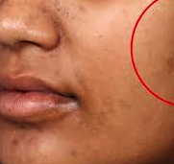
nevus

Slide 15

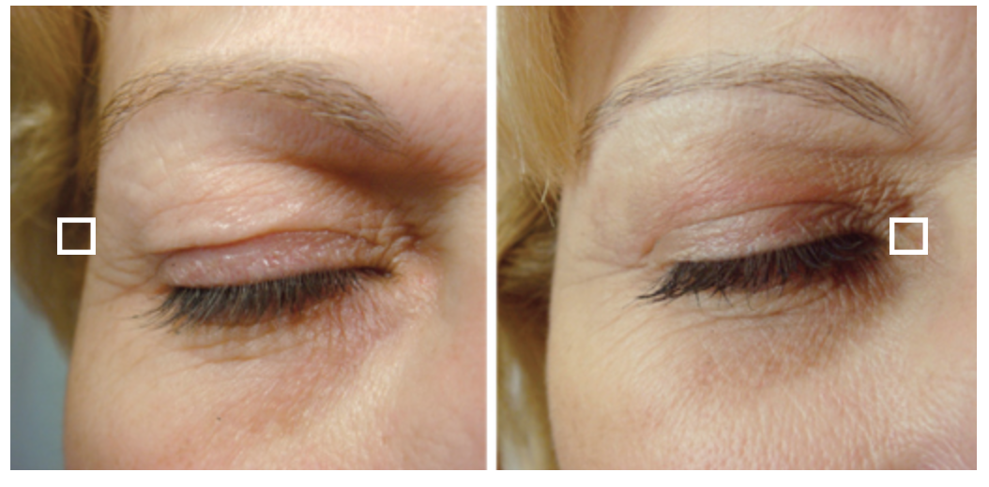

Slide 16
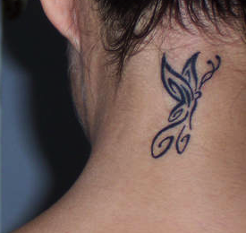
tattoo
تاتو

Slide 17
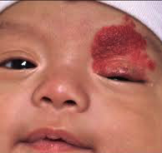
Hemangioma
همانژیوم

Slide 18
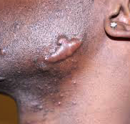
keloid
انباشت بافت همبند بعد از عمل

Slide 19
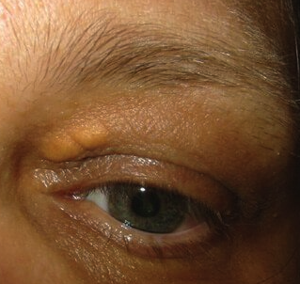
xanthlasma
چربی زیر پوست

Slide 20
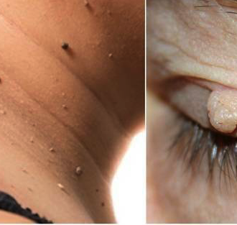
Fibroma
فیبروم

Slide 21
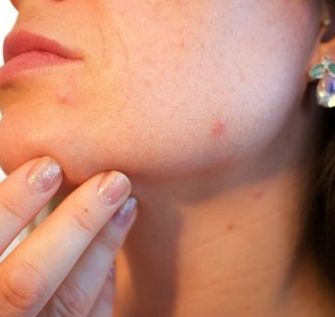
Active acne
جوش فعال

Slide 22
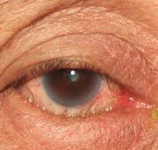
Entropion
برگشت پلک به داخل

Slide 23
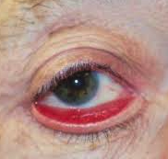
Ectropion برگشت پلک به بیرون

Slide 24

Wart زگیل

Slide 25

Wart خال روی پلک

Slide 26
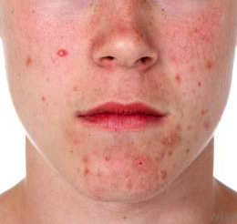
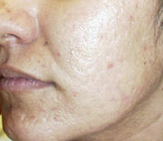
Acne treatment
درمان جوش

Slide 27
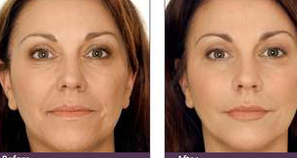
چین و چروک لب بالا و پایین

Slide 28
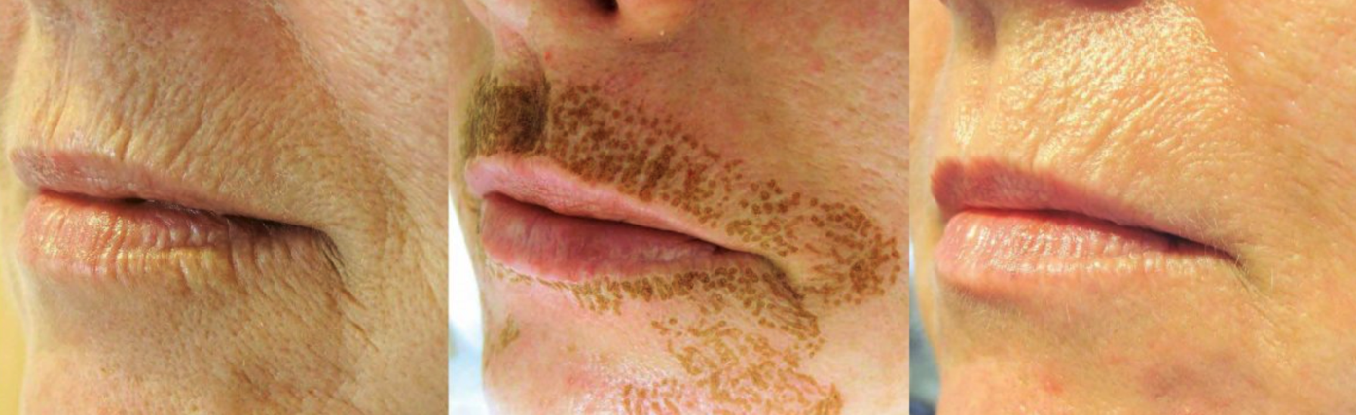
Wrinkling around mouthچروک اطرف لب

Slide 29
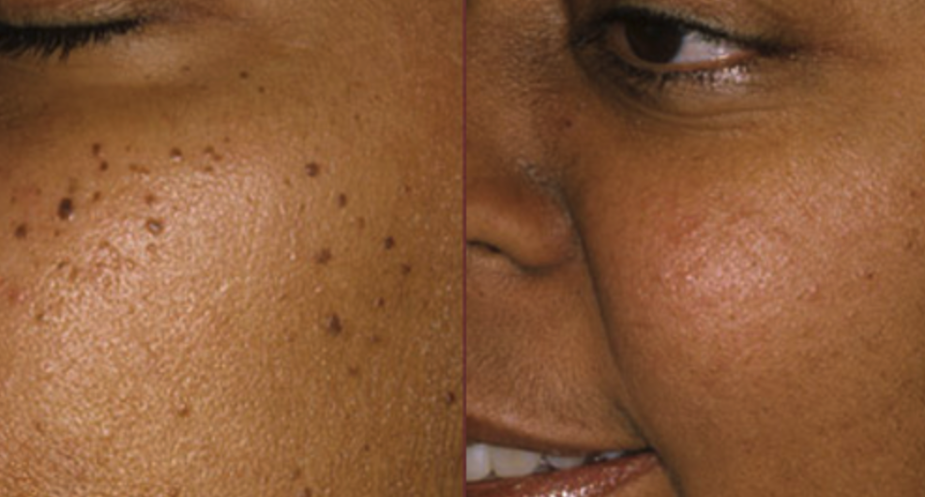
Nevus برداشتن خال صورت
قبل از عمل
بعد از عمل

Slide 30
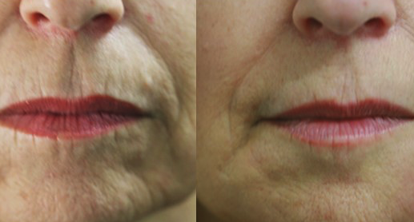
چین و چروک لب بالا و پایین
بعد از عمل
قبل از عمل

Slide 31
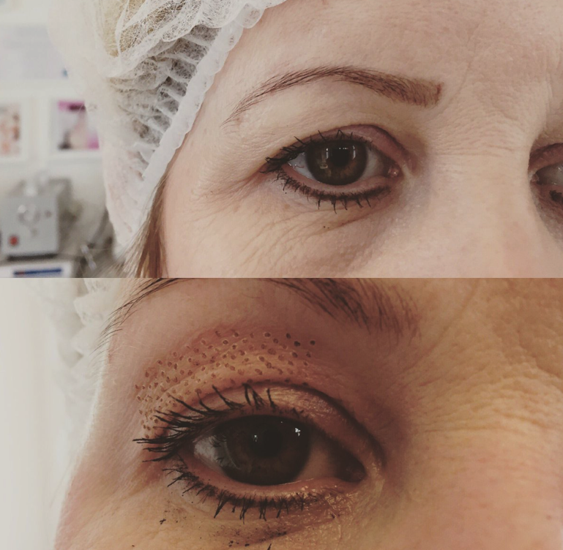
Upper eye lid lift جراحی پلاستیک پلک بالا

Slide 32
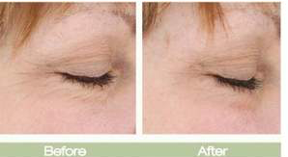
Crows feet چروک پنجه کلاغی

Slide 33
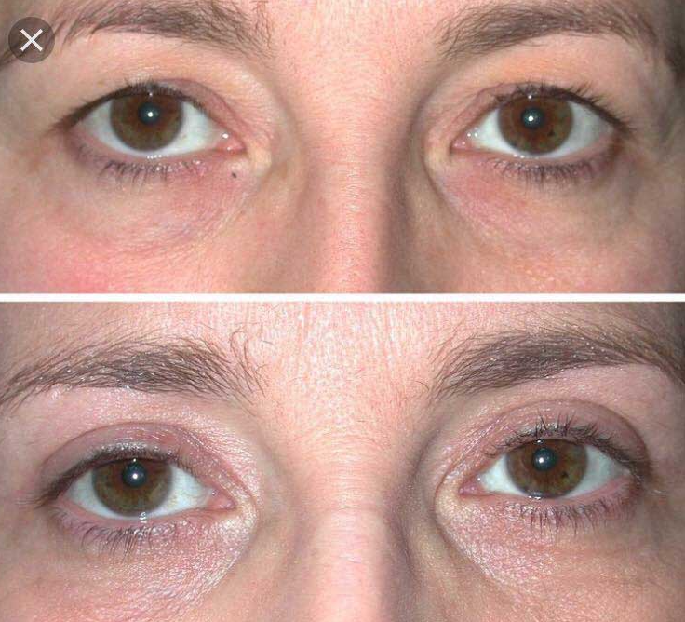

Slide 34
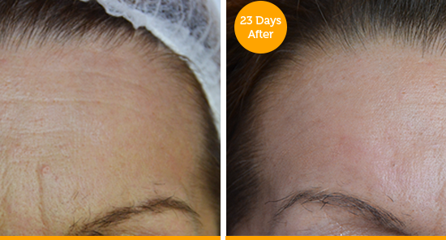
قبل از درمان
بعد از درمان

Slide 35
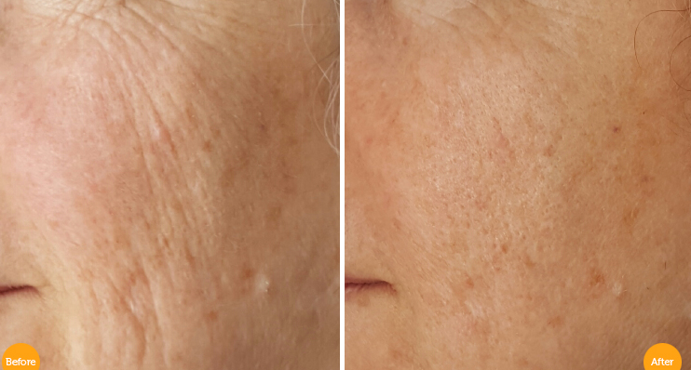
قبل از درمان
بعد از درمان

Slide 36
^{What is Plexr®?}
^{How does this technology work?}
^{Is Plexr® safe?}
^{Do I need time off work?}
پلکسر درمانی چیست
درمان ضایعات دور چشم با استفاده از سیستم جدیدی بنام پلکسر که بدون نیاز به بیهوشی یا بیحسی ضایعات موجود در اطراف چشم و صورت و حتی سایر نقا’ بدن را درمان میکند
این سیستم از روش تبخیر سطحی پوست این درمان را انجام میدهد
بعد از عمل پلکسر بیمار نیاز به استراحت ندارد

Slide 37
^{How Long Does Treatment Take?}
Is it suitable for all skin types?
^{Is it safe?}
What Does the Consultation Involve?
^{What Does It Feel Like?}
^{What are the Side Effects?}
^{When will I See Results?}
^{How Many Treatments Do I Need?}
این عمل زمانش بمراتب کمتر از زمان عمل جراحی است اکثرا زیر ۳۰ دقیقه طول میکشد
این روش بسیار بیخطر تر از عمل جراحی است
در حین عمل بیمار درد احساس نمیکند شاید احساس ملایم گرم شدن پوست ویا سوزن وزن شدن وجود داشته باشد
نتیجه عمل ۸۰ ٪ سر عمل مشاهده میشود ولی نتیجه نهایی دو تا سه هفته بعدمشاهده مگردد

Slide 38
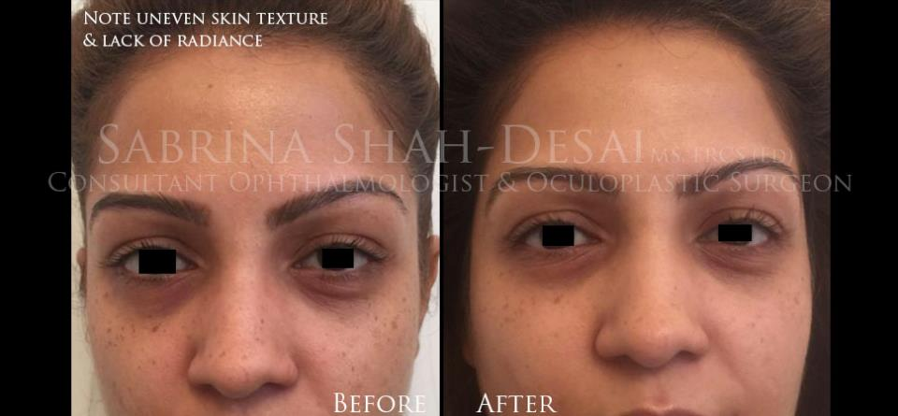
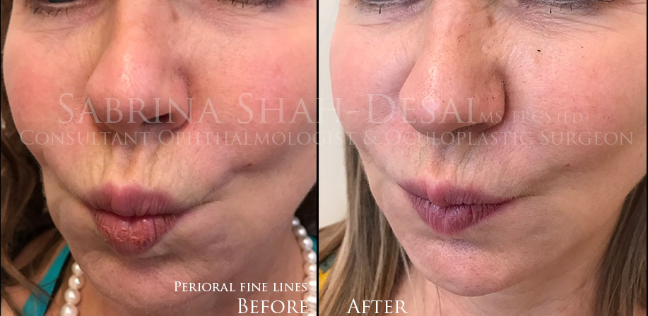
قبل از درمان
بعد از درمان

Slide 39
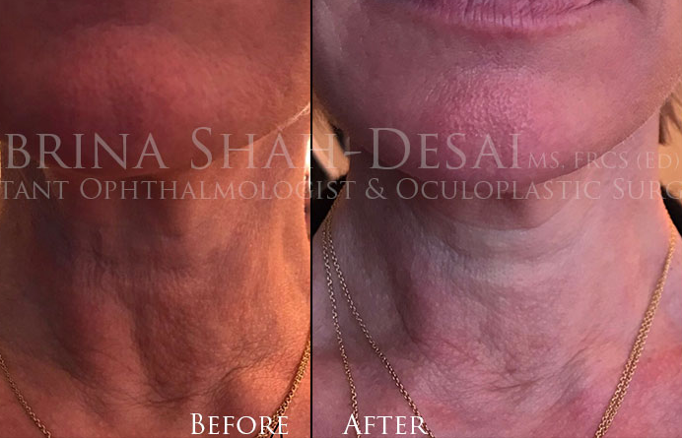

Slide 40
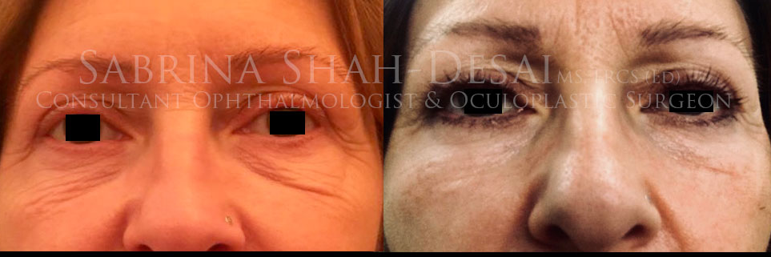

Slide 41
ادامه درمان پلکسر
۱-با تشکیل پوست زخمها، آنها را برندارید و اجازه دهید خودشان بیفتند.
۲-اگر لایه پیر پوست در حال پوسته پوسته شدن است، به آن دست نزنید.
۳-تا تمام شدن پوسته پوسته شدن یا لایه‌ برداری/ یا افتادن خود به خود پوست زخم های تشکیل شده از لوازم آرایشی (حتی مینرال) استفاده نکنید.
۴-از پلاسترها در ناحیه درمان شده استفاده نکنید، زیرا این کار فرآیند بهبودی طبیعی پوست را به تأخیر می اندازد و احتمال ایجاد اثرات نامطلوب را افزایش میدهد.
۵-از قرار گرفتن در معرض نور خورشید خودداری کنید و از ضد آفتاب قوی در ناحیه درمان شده استفاده کنید. این کار باید بعد از افتادن خود به خود پوست زخم ‌های تشکیل شده انجام شود.
۶-لطفاً توجه داشته باشید که علیرغم استفاده از ضد آفتاب، از قرار گرفتن در معرض منابع نور شدید تا ۳ ماه بعد از آخرین درمان باید خودداری کرد.

Slide 42
ایجاد عفونت با فاصله کم پس از درمان می‌تواند احتمال ایجاد اسکار را افزایش دهد.
برداشتن پوست زخم‌ها می‌تواند منجر به ایجاد اسکار یا هیپوپیگمانتاسیون شود.
هر چه فرد بیشتر در معرض نور خورشید و منابع نور مصنوعی دیگر (حتی در صورت استفاده از ضد آفتاب قوی) باشد، احتمال بروز خطر هیپرپیگمانتاسیون بیشتر افزایش پیدا می‌کند.
استفاده از لوازم آرایشی قبل از بهبودی ناحیه مورد نظر می­تواند منجر به تأخیر در روند بهبودی و هیپوپیگمانتاسیون شود و خطرات ایجاد عفونت و از اینرو تشکیل اسکار را افزایش دهد.

Slide 43
در حین دوره بهبودی در حالی که پوست زخم‌ها همچنان در حال تشکیل شدن هستند، به طور کلی وسوسه می‌شویم از لوازم آرایشی برای پوشاندن آنها استفاده کنیم تا بتوانیم فعالیت‌های روزمره را بلافاصله ادامه دهیم.
یکی از مشکلات اصلی استفاده از لوازم آرایشی این واقعیت است که محصولات آرایشی استریل نیستند.
بنابراین، استفاده از محصولات غیر استریل در ناحیه درمان شده که هنوز روند بهبودی را طی میکند، خطر عفونت را افزایش خواهد داد که در نهایت منجر به تشکیل اسکار می‌شود.
از استفاده از هر گونه پلاستر برای پوشاندن ناحیه درمان شده خودداری کنید.

Slide 44
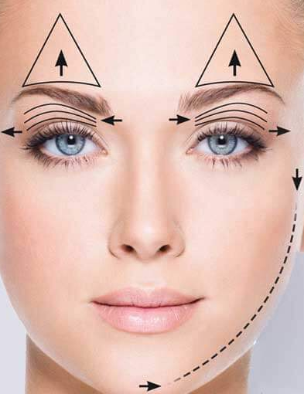
روش سفت کردن پوست

